Slide 1


基于高校的智能二手交易系统的设计与实现
专业：物联网工程
指导老师：李力
学号：2014124068
答辩人：高家杰

Slide 2


绪 论
研究思路与方法
关键技术和案例分析
应用结果与展示
论文结论

Slide 3

Part 1
绪 论
研究背景
国内外相关研究状况
研究意义

Slide 4
1.1 研究背景
01
02
03
发展趋势
形势倒逼
内在需求
在互联网迅猛发展和人们生活水平日益提高的前提下，人们的购买力大大上升，不可避免的会产生很多闲置商品
由于人们局限自己的圈子和传统的二手市场的所需要花费的时间成本的限制，所以人们的闲置很少能满意的处理掉，浪费了很多资源
因此互联网二手商城应运而生，消费者也可以通过低价，优惠等价格优势获取商品，而且可以也大大的促进了社会资源的有效循环利用

Slide 5
1.2 国内相关研究情况
闲鱼
转转
拍拍
集闲置、拍卖、转卖为一体的交易平台。
转转是2015年11月12日，58集团正式推出的的闲置APP
拍拍是京东集团旗下的专业二手商品交易平台。于2017年12月21日正式上线。
02
04
01
03
05
信息不对称
交易周期长
商品信息虚假的弊端，消费者很难通过平台辨别
发货、快递有一定周期

Slide 6
1.3 研究意义
时间价值
本设计基于校园交易，大大缩短交易周期。
经济效益
三个意义
本设计可以把用户闲置转换为经济价值，消费者也可以以低价优惠购买物品。
社会效益
为高校学生输出环保，节约的文明观念，一定程度解决了资源的浪费。

Slide 7
Part 2
研究思路与方法
研究思路
研究方案
方案结构

Slide 8
2.1 研究思路
前后端分离
1
RESTFUL风格
独立运行，前端负责页面渲染，后端负责API接口。
利用Restful Api 进行前后端交互。
研究思路
4
2
前端
后端
基于微信小程序的响应式数据驱动的绑定模式。
3
三层架构：后端控制层 & 服务层 & 数据访问层。
Notes:
经过这个然后得出方案

Slide 9
2.2 研究方案
前台利用微信小程序技术实现用户注册登录，并进行个人信息维护，可以发布和查询闲置，可以在闲置下进行留言，并且可以实时获取消息通知，并能关注某用户，及时推送用户动态，管理员可以对用户和用户发布的内容进行审核，并可以对用户和内容进行处理。后台采用spring-boot，spring-data-jpa等相关技术，采用restful的开发模式，数据库采用Mysql作为信息的存储,实现用户信息模块，闲置模块，评论模块，关注模块以及统计模块等服务的开发与实现。
软件工程
专业能力

Slide 10

2.3 方案结构
四层组织
微信小程序
WXML、WXSS、JavaScript、Echarts
服务端
Spring Boot、Spring Data Jpa等java web框架
数据库
Mysql数据库
运行环境
Tomcat、Nginx服务器

Slide 11
Part 3
关键技术和案例分析
关建技术
案例分析

Slide 12
3.1 关键技术
Spring Boot
01
后台Spring框架，负责后台数据处理。
02
Spring Data Jpa
ORM持久化框架，负责实体与数据库之间的映射和数据库数据的获取。
03
微信小程序
基于微信，即开即用，负责视图层的渲染。
04
Echarts
百度开源图表库，负责图表的生成。
05
WeUI
一套同微信原生视觉体验一致的基础样式库，令用户的使用感知和微信更加统一。

Slide 13
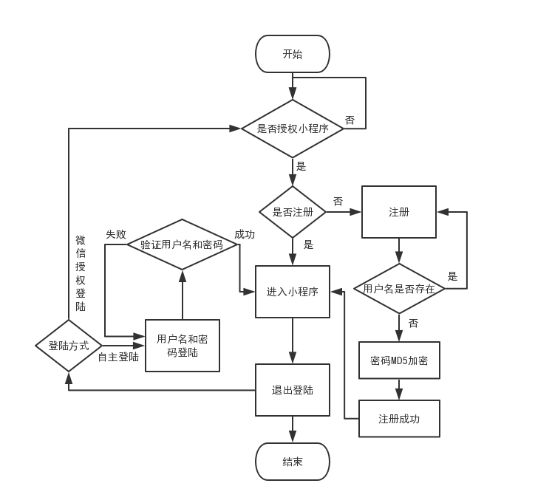

3.2 案列分析
登录流程
1
用户自定义登录
2
微信授权登录

Slide 14
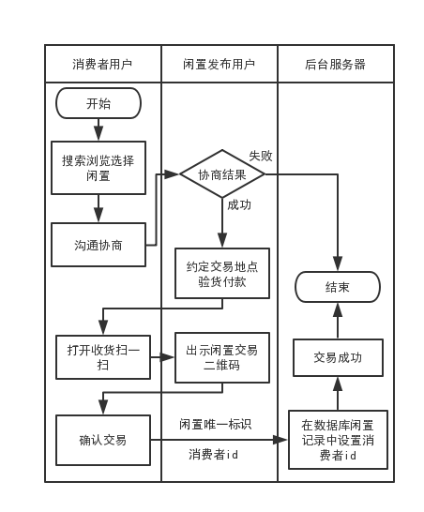
3.2 案列分析
交易流程
1
消费者
2
闲置发布用户
3
平台

Slide 15
Part 4
应用结果与展示
系统架构
成果展示

Slide 16
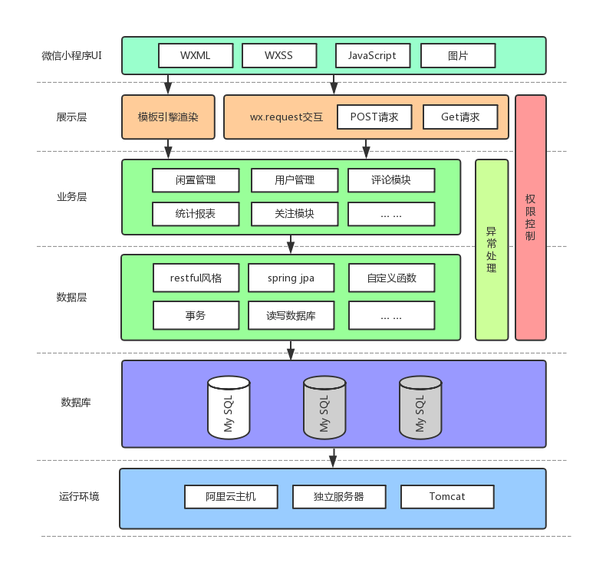
4.1 系统架构
微信小序
服端
数据库
运环境

Slide 17
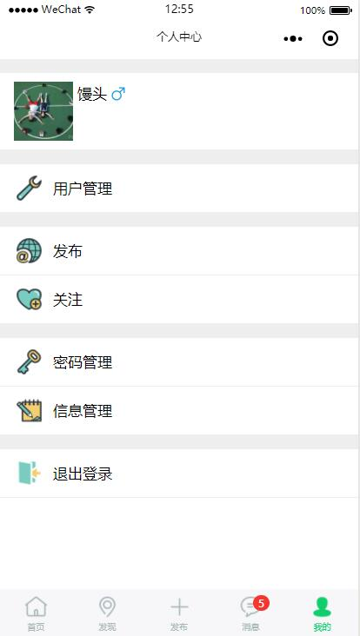
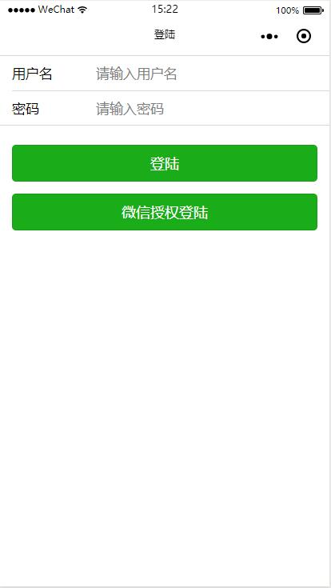
4.2 成果展示
设计论文
用户模块

Slide 18
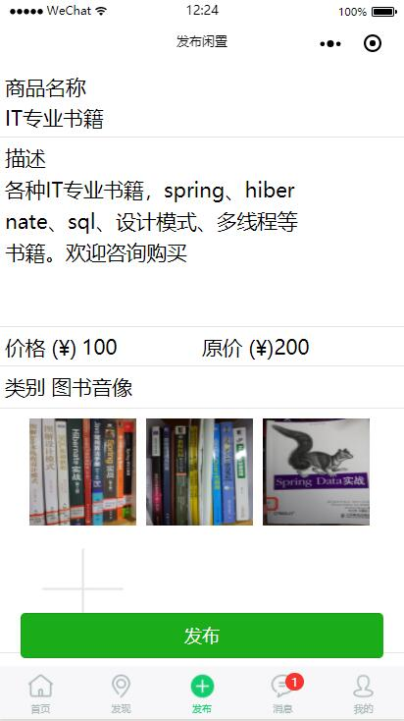
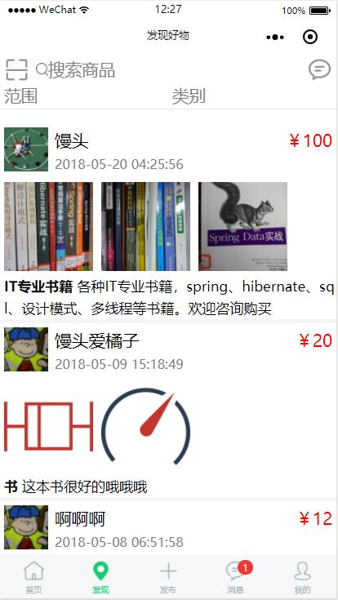
4.2 成果展示
设计论文
闲置模块
工样机

Slide 19
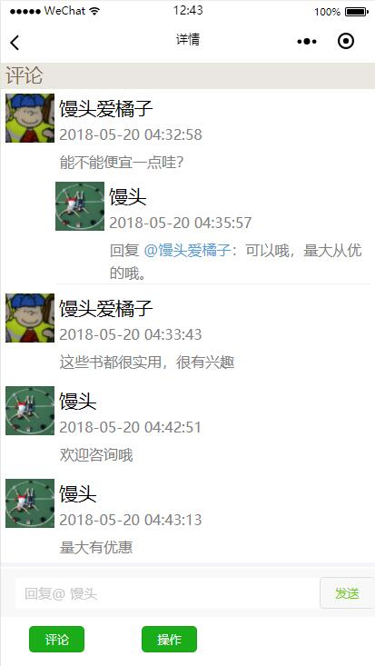
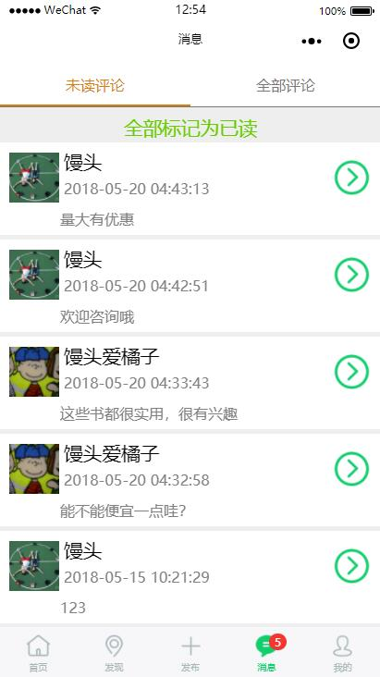
4.2 成果展示
设计论文
评论模块

Slide 20
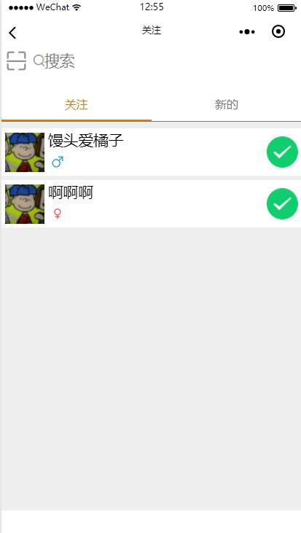
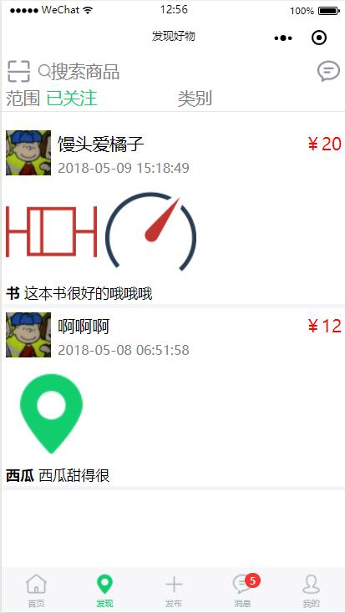
4.2 成果展示
设计论文
关注模块
工样机

Slide 21
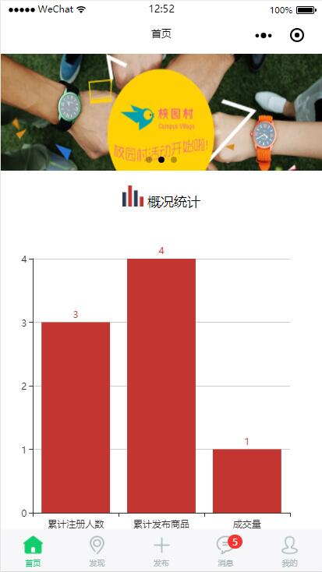
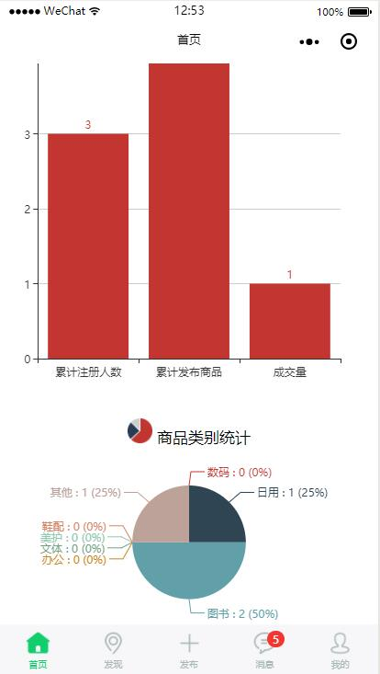
4.2 成果展示
设计论文
统计模块

Slide 22
Part 5
论文结论
总结

Slide 23
5.1 总结
总结
本着对新技术的追求，本系统采用spring boot和微信小程序搭建。通过这次毕业设计，可以将学习付诸于实践，从中学习了很多以前不太熟悉的技术、同时也积累了很多宝贵的经验。在开发过程中也遇到了很多困难，大部分是由于自己知识掌握不熟练或者相关技术不熟悉的原因。但通过自己的网上学习和同学老师的帮助，很多问题就解决了，对我来说是一笔很宝贵的经验。

Slide 24
致 谢
感谢母校提供的学习与实践的机会；
感谢导师团队，特别感谢李力导师给予的耐心指导；
感谢同学及舍友的帮助；
感谢答辩评审！

Slide 25
恳请各位老师批评指正
专业：物联网工程
指导老师：李力
学号：2014124068
答辩人：高家杰

